Slide 1

C언어 세미나
20201060 이언호
2023-06-22

Slide 2
목차
01/ 조건문
05/ 포인터
02/ 반복문
06/ 문자와 문자열
03/ 함수와 변수
07/ 구동영상 및 문제 해설
04/ 배열

Slide 3
01
조건문
프로그램에서 조건에 따라 프로그램의 흐름을 바꿔야 하는 경우
조건문 사용

Slide 4
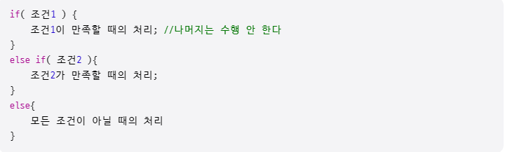
1-1
연속적인 If문(다중 if문)
여러 개의 조건이 걸려있는 구조
여러 개의 조건에 대해 각각 명령을 수행할 수 있음

Slide 5
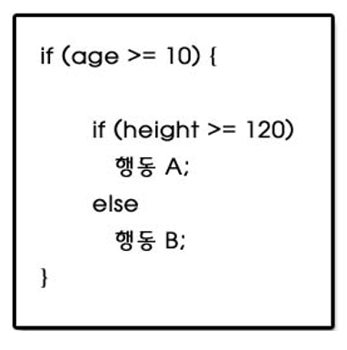
1-2
중첩 If문(다중 if문)
if문안에 if조건이 들어있는 구조
여러 개의 조건을 만족해야 할때의 명령을 수행할 수 있다

Slide 6
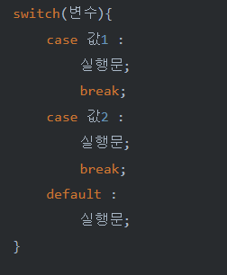
1-3
switch문
switch 안의 변수의 값과 동일한 값을 갖는 case를 실행시키는 구조

Slide 7
02
반복문
프로그램에서 반복적인 작업들이 반드시 필요
반복문 사용

Slide 8
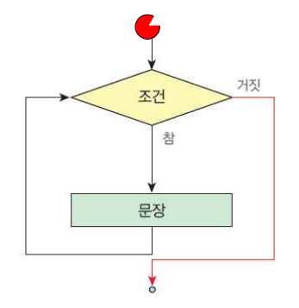
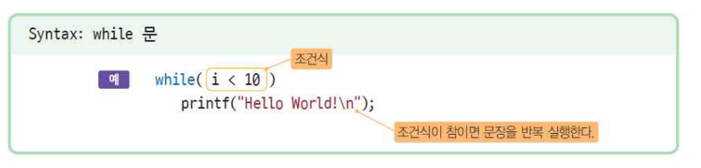
2-1
While문
주어진 조건이 만족되는 동안 문장들을 반복하는 실행구조

Slide 9
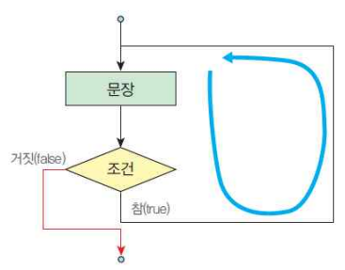
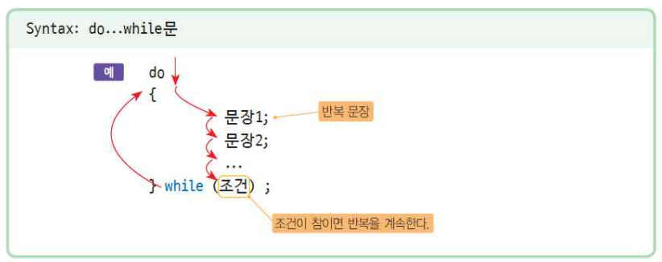
2-2
do-while문
적어도 무조건 한번은 반복문장을 실행한다

Slide 10
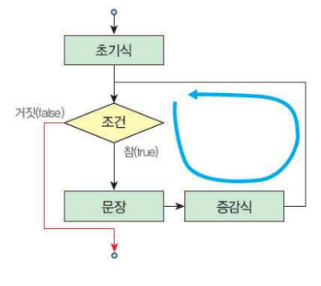
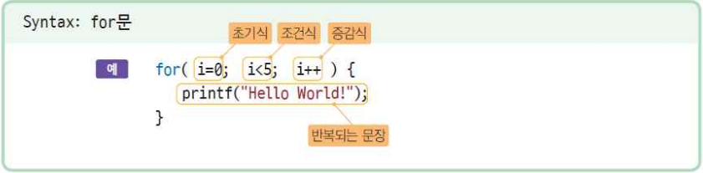
2-3
for문
정해진 횟수만큼 반복하는 실행구조

Slide 11
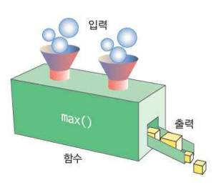
03
함수와 변수
함수란?: 입력을 받아서 특정한 작업을 수행하여 결과를 반환하는 상자

Slide 12
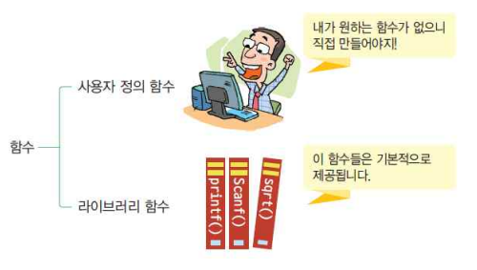
3-1
함수의 장점, 함수의 종류
함수의 장점:
함수를 사용하면 코드가 중복되는것을 막을 수 있다.
한번 작성된 함수는 여러 번 재사용 할 수 있다.
개발과정이 쉬워지고 체계적이 되면서 유지보수가 쉬워진다.
함수의 종류:
표준 입출력함수
수학함수
난수함수

Slide 13
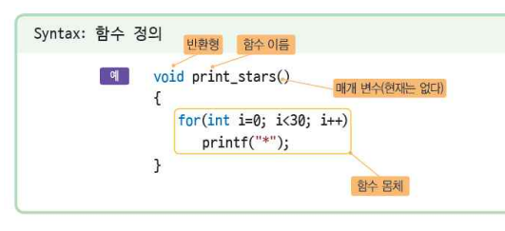
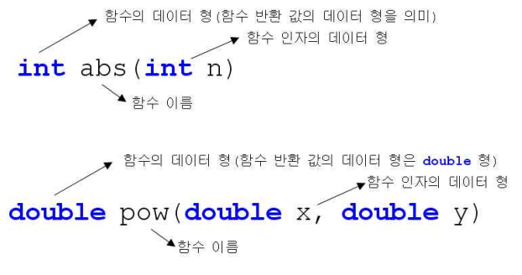
3-2
함수의 정의

Slide 14
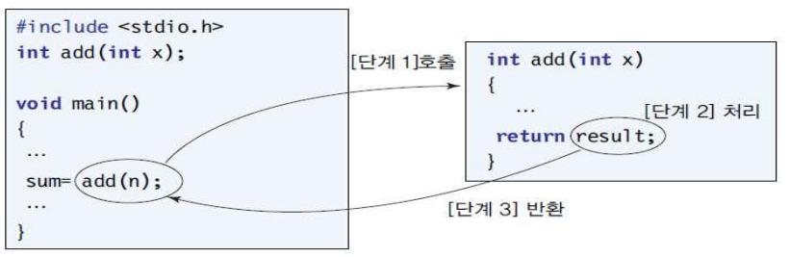
3-3
함수의 호출과 반환
인수: 호출할때 실제로 전달되는 값 , n
매개변수: 인수를 전달받는 변수,x

Slide 15
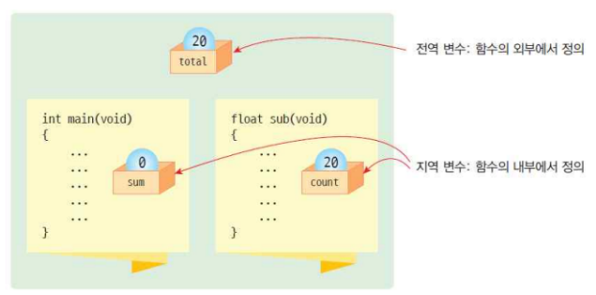
3-4
변수의 종류
지역 변수:
함수 또는 블록 안에서 정의되는 변수. 지역변수는 해당 블록이나 함수 안에서만 사용이
가능하다.
전역 변수:
함수의 외부에서 선언되는 변수, 소스파일의 어느 곳에서도 사용이 가능하다

Slide 16
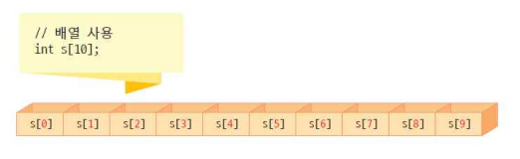
04
배열
배열이란?: 동일한 타입의 데이터가 여러 개 저장되어 있는 데이터 저장 장소
Int s[10]; 10개의 정수형 데이터를 저장할 수 있는 배열

Slide 17
4-1
배열의 장점과 특성
배열의 장점:
배열을 사용하면 같은종류의 대량의 데이터를 효율적이고 간편하게 처리할 수 있다.
배열의 특성:
메모리의 연속적인 공간에 저장된다. S[0]와 s[1]은 실제 메모리에서도 붙어있다.

Slide 18
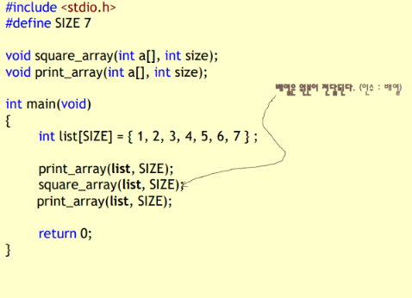
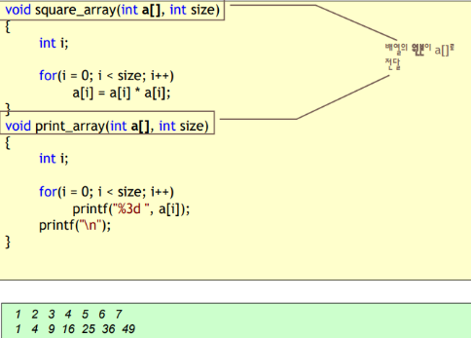
4-2
배열과 함수
배열 또한 함수의 인수로 전달 할 수 있지만 변수를 전달할 때와는 다르다.
변수는 복사본이 전달되지만 배열은 원본이 전달된다.

Slide 19
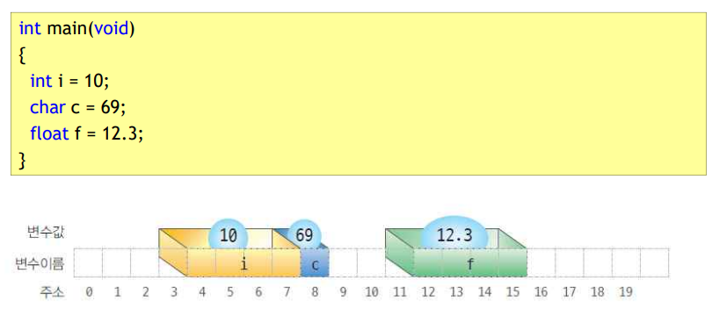
05
포인터
포인터란? :
메모리의 주소를 가지고 있는 변수.
변수는 컴퓨터 메모리에 저장되고 메모리의 주소값을 이용하여 값을 저장하거나 읽기도 한다.

Slide 20
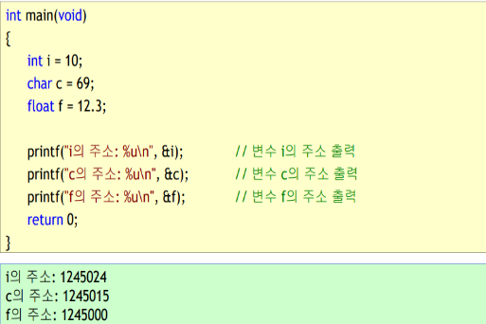
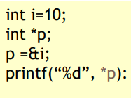
5-1
주소연산자&와 간접 참조 연산자*
주소연산자&
간접연산자*
변수의 주소를 반환하는 연산자
포인터가 가리키는 변수의 값을 반환하는 연산자
//10이 출력된다

Slide 21
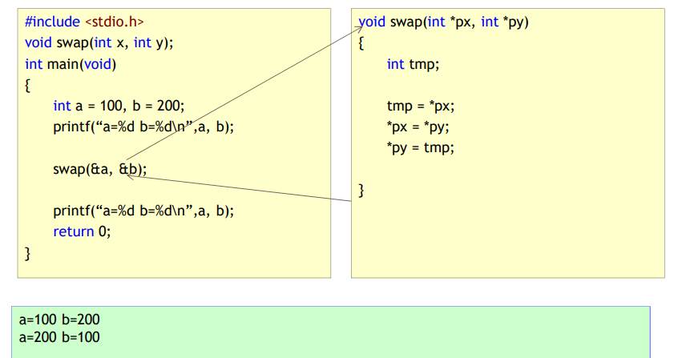
5-2
포인터와 함수
변수의 주소를 함수의 인수로 넘겨주면 포인터를 이용하여 원본 변수의 값을 수정할 수 있다.

Slide 22
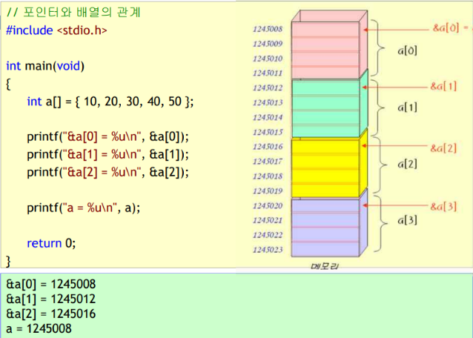
5-3
포인터와 배열
배열 이름은 포인터와 같다. 배열 이름은 배열이 시작되는 주소이다.
함수에서 배열을 인수로 전달하면 주소값이 전달되어 참조에 의한 호출이 일어나 값이 바뀐다.

Slide 23
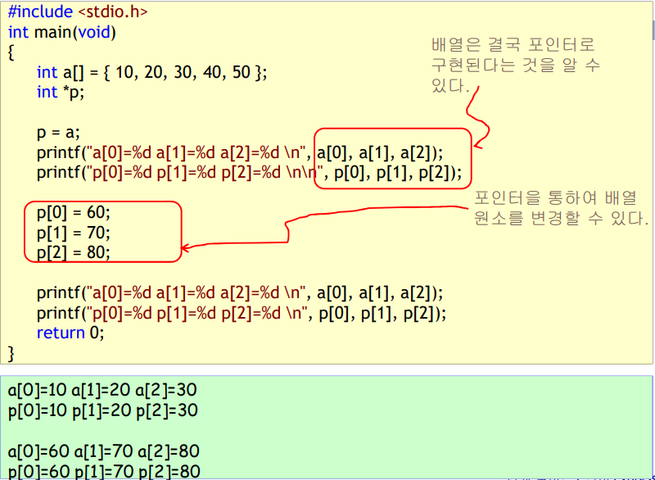
5-3
포인터와 배열-포인터를 배열처럼 사용하기

Slide 24
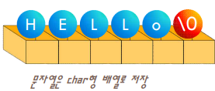
06
0
문자와 문자열
문자열: 문자열은 일련의 문자들의 모임이다. 따라서 char형 배열을 사용하여 문자열을 저장할수 있다. Ex) “a” , “hello”
NULL문자:
문자열은 어디서 종료되는지 알수가 없으므로 표시를 해주어야 한다.
NULL문자는 문자열의 끝을 나타낸다.

Slide 25
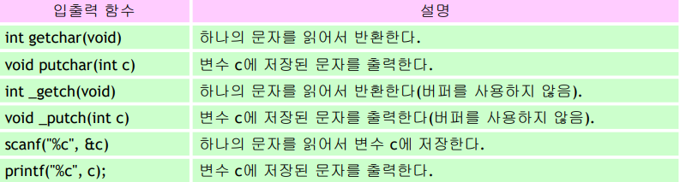
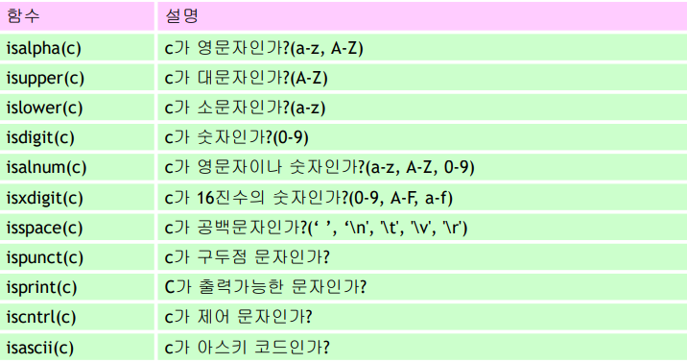
6-1
문자 라이브러리 함수
문자 입출력 라이브러리
문자 처리 라이브러리

Slide 26
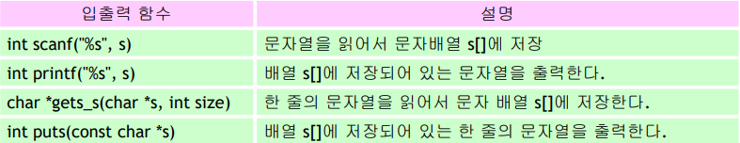
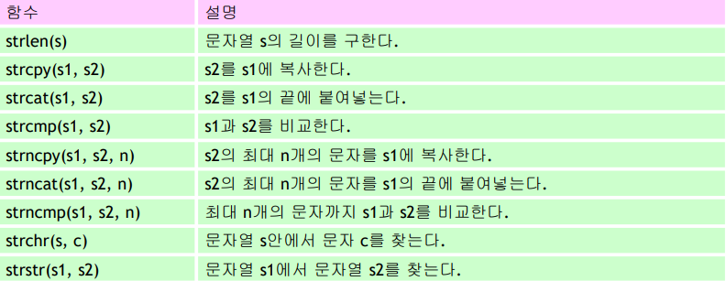
6-2
문자열 라이브러리 함수
문자열 입출력 라이브러리
문자열 처리 라이브러리

Slide 27
07
구동영상 및 문제해설

Slide 28
Thank you

